Slide 1
Dataanalyse
Tidy text☺

Slide 2

Agenda
Tidy text og andre strukturer
Unnest token funktioner
Tidy og Jane Austin
Kapitel 2

Slide 3
Tidy text og andre strukturer
Ingen labels

Slide 4
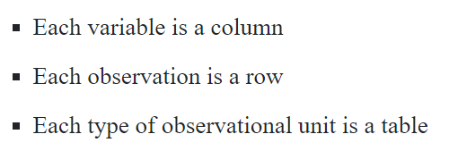
Strukturer i tidy – ligner jeres almindelig opbygning

Slide 5
R pakker
Dplyr
Tidyr
ggplot
broom

Slide 6
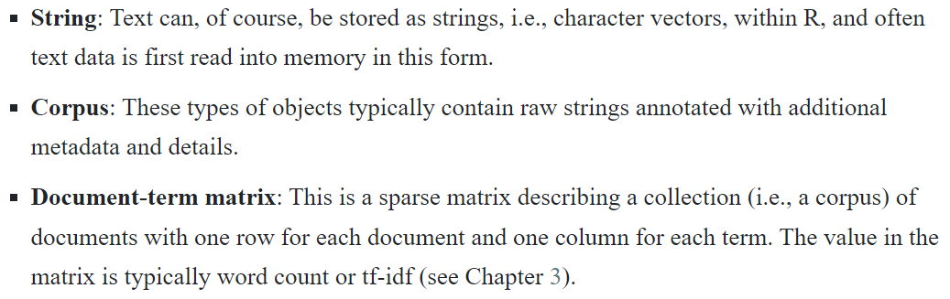
Tidy text med andre strukturer

Slide 7
Unnest token funktioner

Slide 8
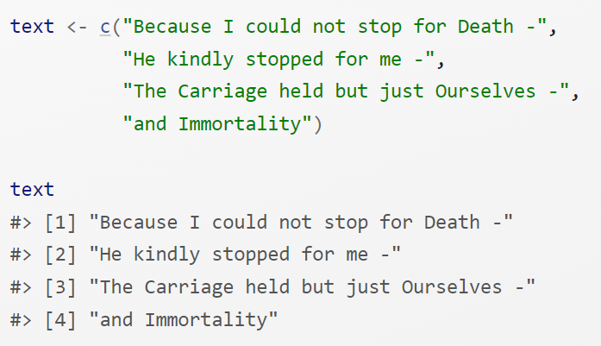
Token

Slide 9
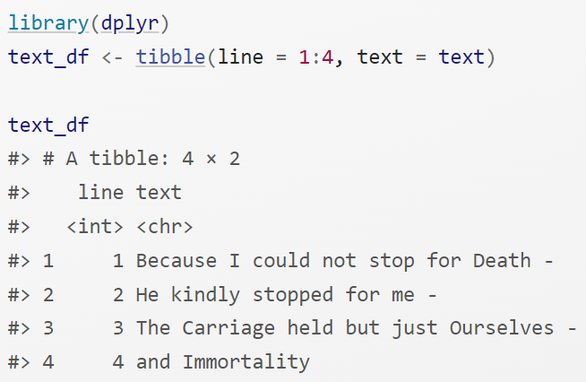
Token

Slide 10
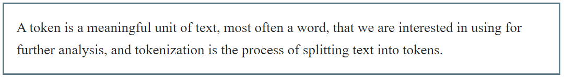
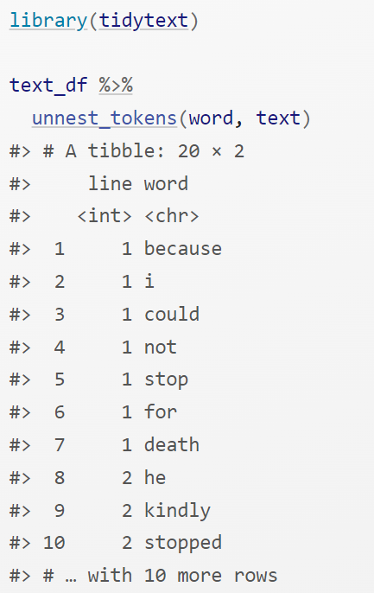
Unnest token

Slide 11
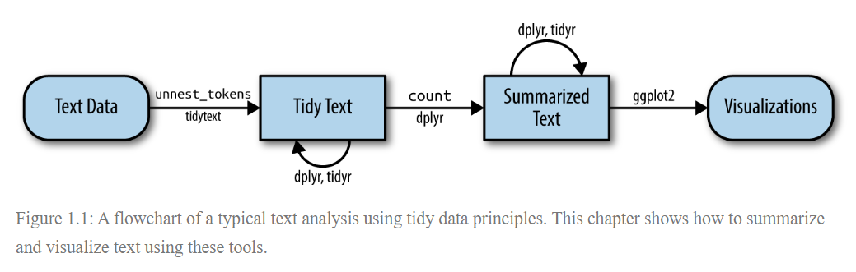
Fra ord til data til visualisering

Slide 12
Tidy og Jane Austin
Tekstanalyse

Slide 13
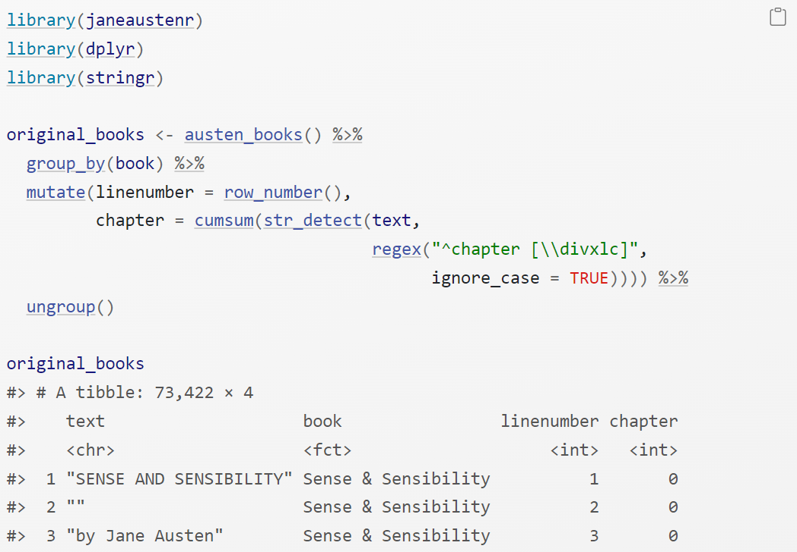
En linje pr. række

Slide 14
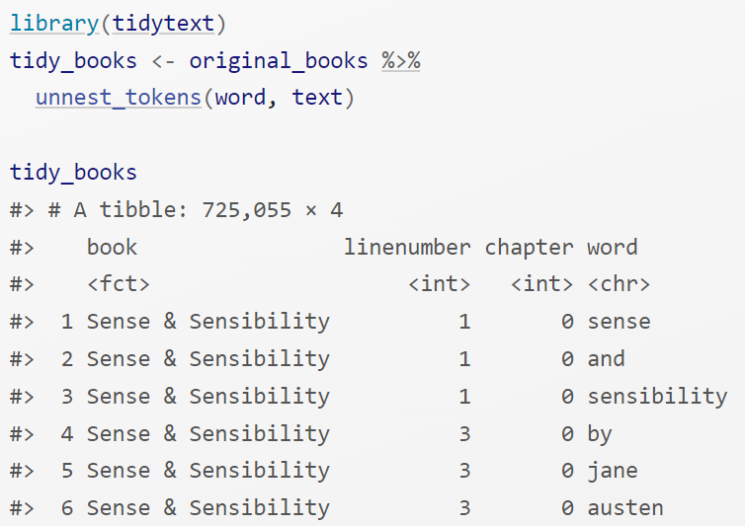
Hvert ord for sig

Slide 15
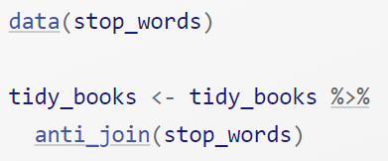
Fjerner stopord

Slide 16
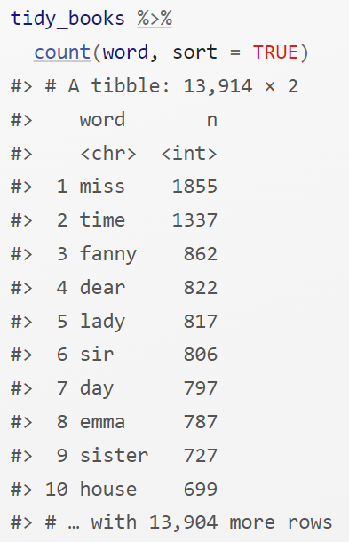
Optælling af ord

Slide 17
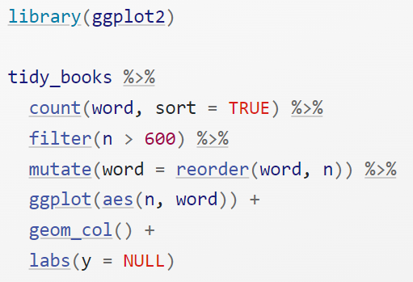
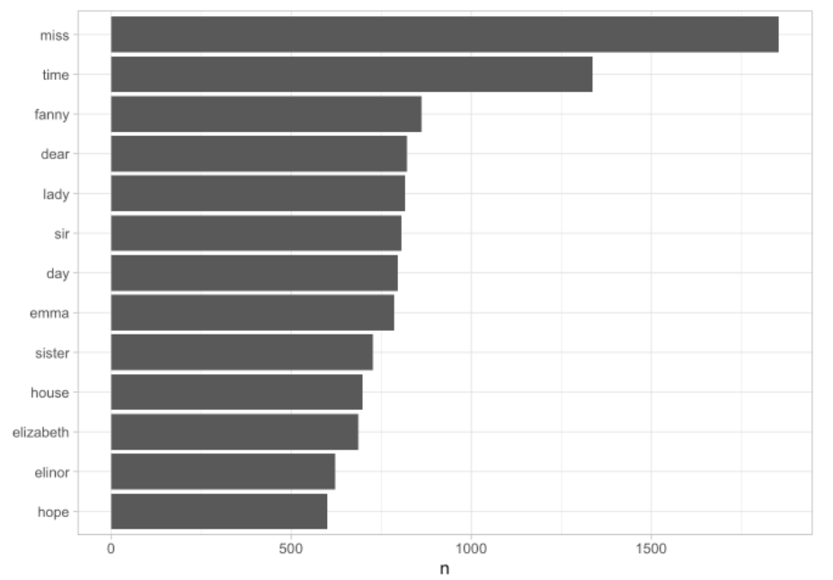
Illustration

Slide 18

Opgaver
Lav en analyse af eksamenscasen på DAL 2. semester. (hint: kan I se hvad casen reelt set omhandler gennem spørgsmålene)
Lav en analyse af én af jeres hovedopgaver I gruppen fra jeres tidligere uddannelser.

Slide 19
Eksamenscasen
Struktur i dokument
Datarens
Data exploration
Stop words
Ordoptælling
Analyse
Konklusion (ud fra antagelse)

Slide 20
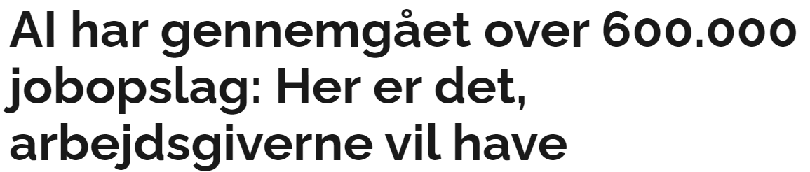
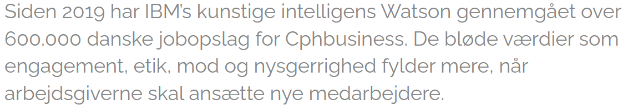
Forskere på Cphbusiness har benyttet NLP

Slide 21
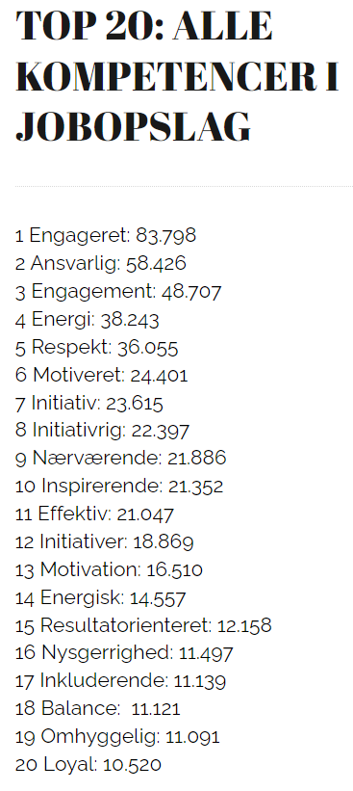
Forskere på Cphbusiness har benyttet NLP

Slide 22
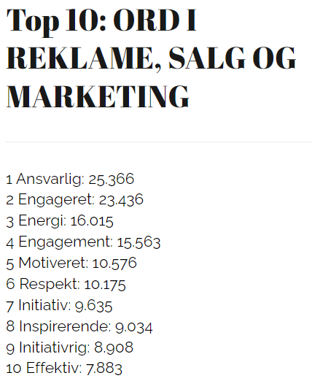
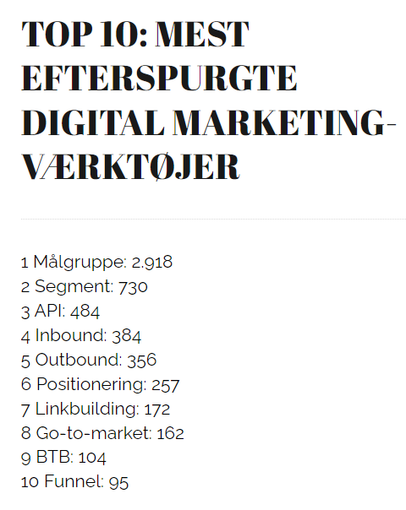

Slide 23
Kapitel 2
Sentiment Analyse

Slide 24
Agenda
Lexicons
Unnest token funktioner
Tidy og Jane Austin
Kapitel 2

Slide 25
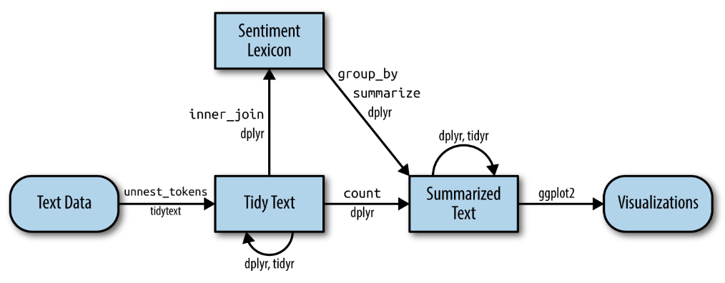
Overblik

Slide 26
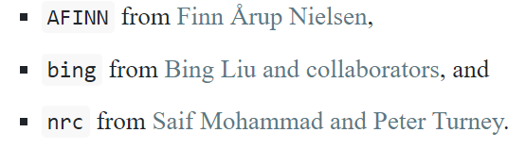
Lexicons
Der er tre overordnede lexicon:
Mange engelske ord, der er sat til score positiv eller negativ

Slide 27
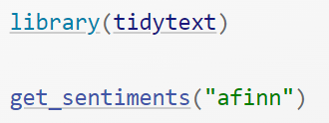
Lexicons
Tidytext og get_sentiments
Kør:
Hvor mange ord er der i Finn Årups sentiment?
Validering af ordene – testet i forhold til virkelige data

Slide 28
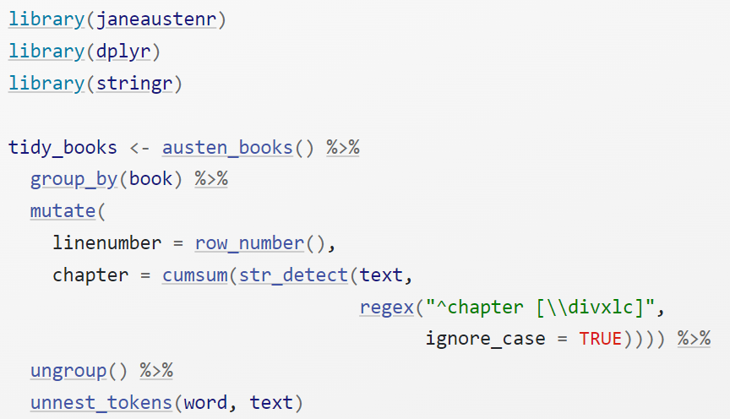
Glædelige ord
Find glædelige ord i Jane Austin – tekst skal igen over i Tidy format (nemmere at slå op i)

Slide 29
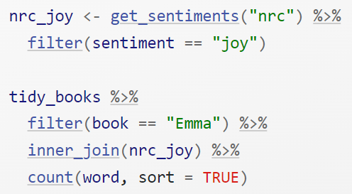
Glædelige ord
Vi filteret (subsetter på joy i sentiment) og derefter tæller vi ord i joy

Slide 30
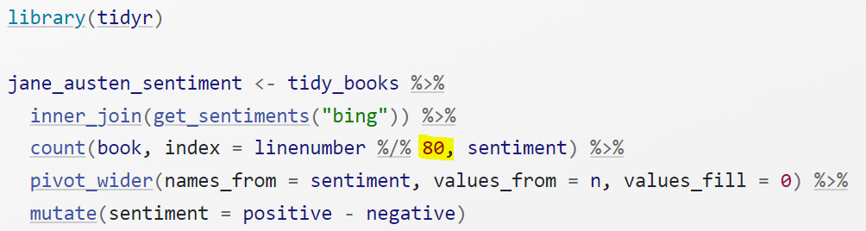
Glæde og sorg i løbet af en tekst
Bogen opdeles i sektioner og der tælles positive og negative ord

Slide 31
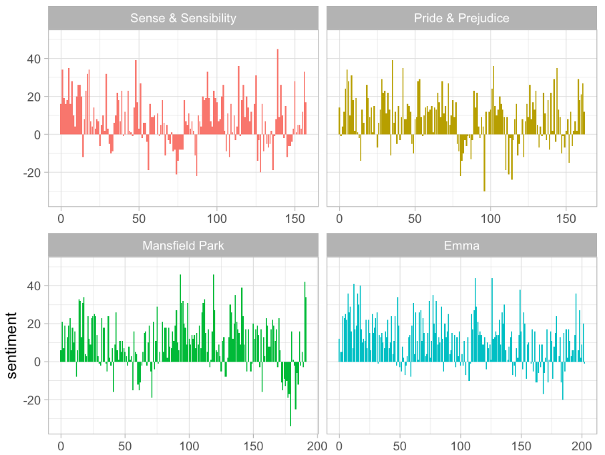
Glæde og sorg i løbet af en tekst

